Slide 1
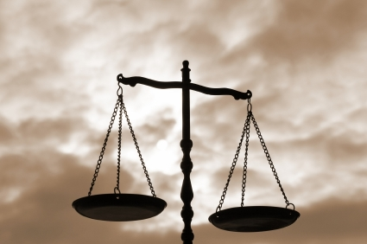
Pressegespräch 01.07.2020

Slide 2
Entwicklung der Eingangszahlen seit 2015
(Klagen und Eilanträge)
Notes:
Im Vergleich zu 2018 ca. – 10%
3 Klagewellen im KHs-Bereich 2016 ca. 300 Vf; 2018 ca. 330 Vf und 20189 ca. 150 Vf;
ohne Klagewelle leichter Rückgang
Spiegelbild der in 2019 noch günstigen Wirtschaftslage

Slide 3
Notes:
Relativ gleichbleibendes Niveau
Im Vergleich zu 2018 – 8 %

Slide 4
Notes:
Klagewellen im Khs-Bereich
Hartz IV „pendelt“ sich ein
Rückgänge im SchwbR und im Rentenrecht
Auch Rückgang Sozialhilfe und AsylblG; keine nennenswerten Eingänge im AsylblG

Slide 5
Notes:
Eingänge „pendeln“ sich ein

Slide 6
Notes:
Anstieg im Khs-Bereich
Folge der Gesetzesaktivitäten von Gesundheitsminister Spahn
Angespannte wirtschaftliche Lage vieler Krankenhäuser

Slide 7
Notes:
Im Vergleich zum Vorjahr – 5 %

Slide 8
Notes:
Keine wesentliche Veränderung

Slide 9
Notes:
36, 13 % Gerichtsbescheide
63,87 % Urteile

Slide 10
Notes:
Keine wesentliche Änderung

Slide 12
Notes:
Verkürzung um 0,4 Monate

Slide 13
Notes:
Im Vergleich zum Vorjahr – 6 %
Im Vergleich zu 2014 – 23 %

Slide 15
Die baden-württembergische Sozialgerichtsbarkeit
8 Sozialgerichte in
  Stuttgart
  Karlsruhe
  Mannheim
  Heilbronn
  Ulm
  Freiburg
  Konstanz
  Reutlingen
1 Landessozialgericht in Stuttgart
ca. 180 Richterinnen und Richter erster und zweiter Instanz
rund 1.300 ehrenamtliche Richterinnen und Richter an den Sozialgerichten
mehr als 200 ehrenamtliche Richterinnen und Richter beim Landessozialgericht

Slide 16
Gerichtsbezirk
Sozialgericht Reutlingen
Landkreis Tübingen
Landkreis Zollernalbkreis
Landkreis Freudenstadt
Landkreis Rottweil
Landkreis Tuttlingen
Landkreis Reutlingen
Landkreis Schwarzwald-Baar-Kreis

Slide 17
Sozialgericht Reutlingen
Gebäude und Lage
Seit 1996 in landeseigenem, denkmalgeschütztem Gebäude
1890 als Reichsbanknebenstelle erbaut
Innenstadtnähe
Gerichtsorganisation
11 Kammern besetzt mit 11 Berufsrichterinnen und –richtern
davon zwei Richterinnen in Teilzeit mit 0,75 AKA, bzw. mit 0,5 AKA
198 ehrenamtliche Richterinnen und Richter

Slide 18
Personal
insgesamt 34 Beschäftigte
davon 11 im richterlichen Dienst,
22 im nichtrichterlichen Dienst

